Slide 1
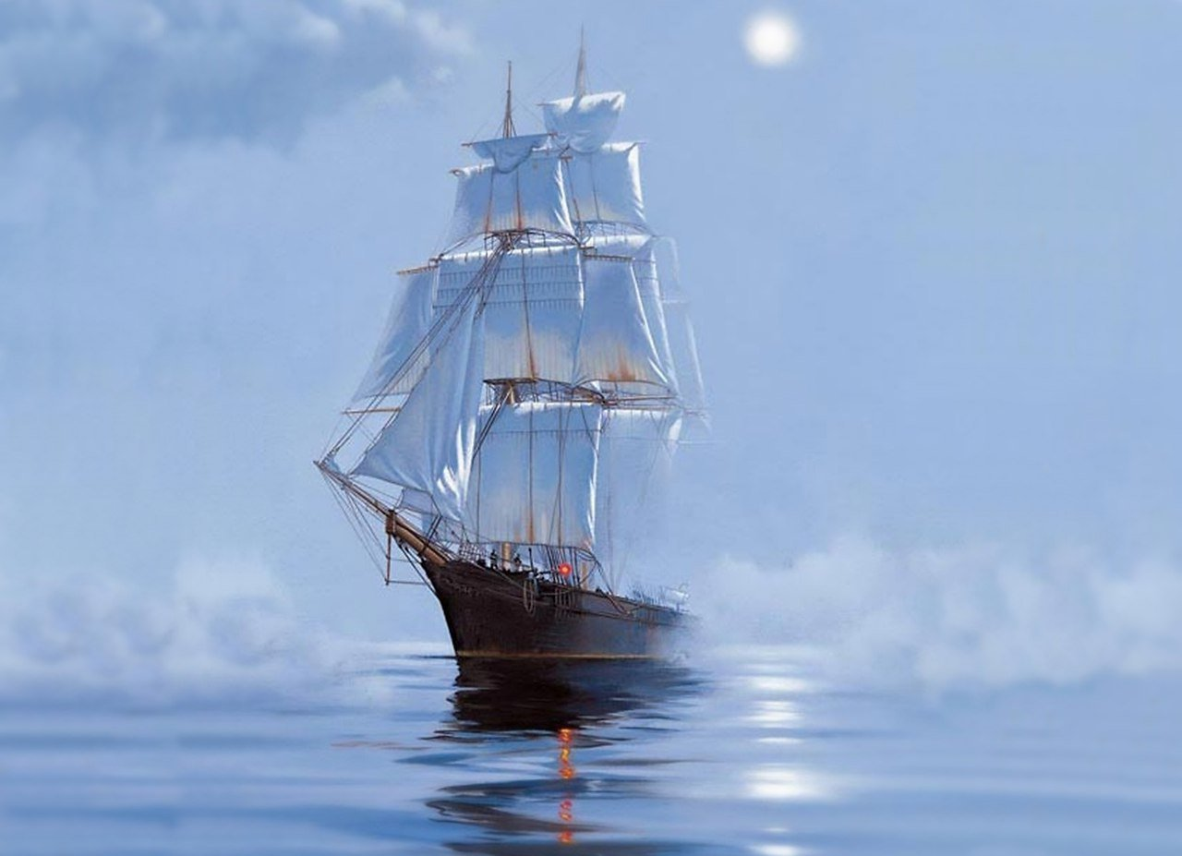
Гордость отечества
Легендарные
корабли

Slide 2
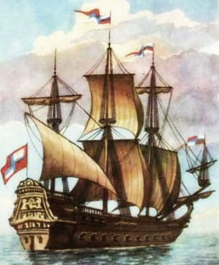
Двухпалубный парусный фрегат «Орёл» традиционно считается началом Российского флота. В 1668 г. русские мастера - судостроители построили его на реке Оке. Длина корабля составляла 24.5 м. Это судно несло три мачты и было вооружено 22 пушками. Экипаж – 22 матроса и 35 стрельцов. Фрегат не имел гребных весел и являлся первым чисто парусным военным кораблем, построенным в России.

Slide 3
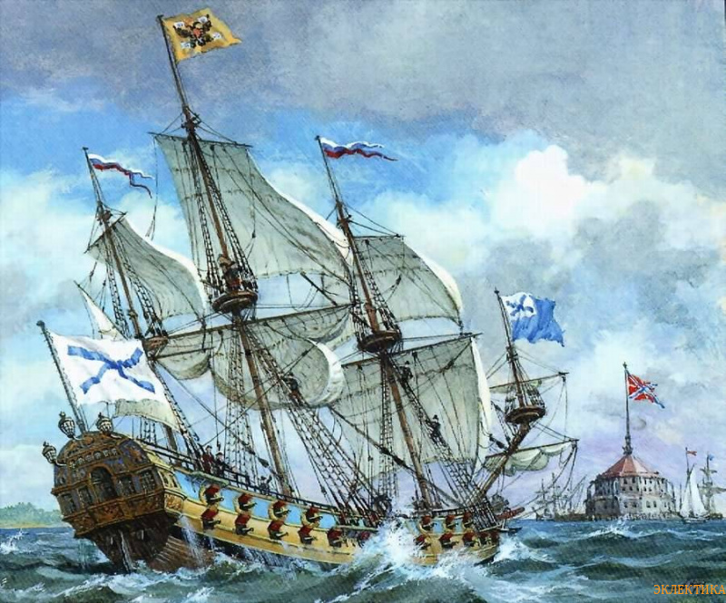
«Полтава» - первый линейный корабль русского флота, и первый - построенный в Петербурге. Строительством судна руководил Петр I. Длина - 34,6 ширина - 11,7. Имел на вооружении 54 пушки . После вступления в строй в 1712 году этот корабль участвовал во всех кампаниях русского Балтийского корабельного флота в годы Северной войны, а в мае 1713 года, прикрывая действия галерного флота по овладению Гельсингфорсом, был флагманским кораблем Петра I.

Slide 4
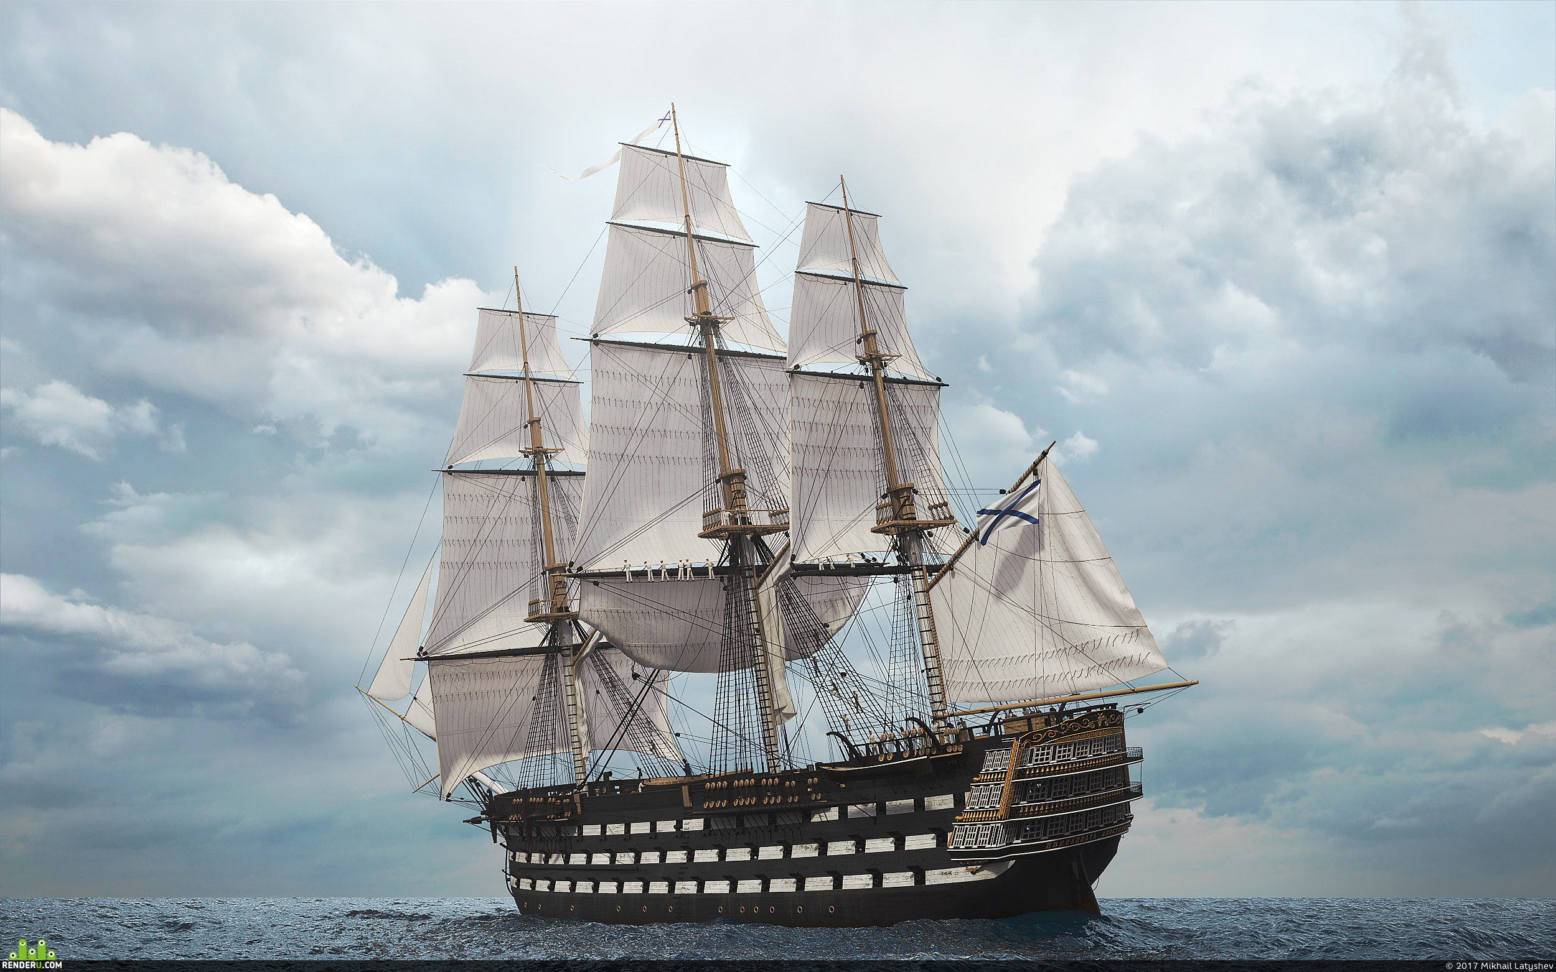
«Двенадцать апостолов» - российский парусный линейный корабль I ранга, спущенный на воду в 1841 году. Фактическое число орудий на «Двенадцати апостолах» равнялось 130. Мощнейшими из них были 32 68-фунтовые пушки. Орудия стреляли как обычными сплошными ядрами, так и разрывными снарядами. Первым капитаном «Двенадцати апостолов» стал Владимир Алексеевич Корнилов. Входил в состав Черноморского флота.

Slide 5
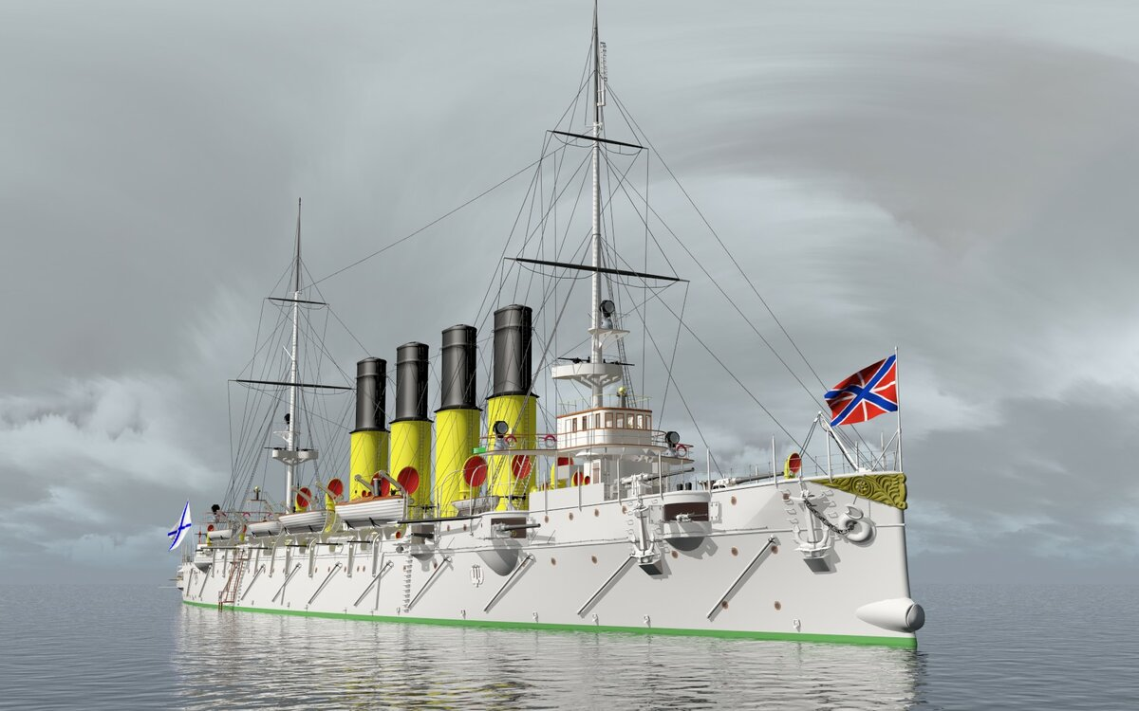
Крейсер «Варяг»- легенда ВМФ России.
Был заложен в 1898 году в Филадельфии. В 1900 году был передан Российской империи и в 1901 вступил в строй. Корабль известен морским сражением с японской эскадрой в 1904 году. «Варяг» получил, по разным данным, от 7 до 11 попаданий, но судно осталось на плаву. Российские моряки сами затопили «Варяг». В 1905 году «Варяг» был поднят японцами, отремонтирован и введён в строй 22 августа под названием «Соя». Более семи лет использовался японцами для учебных целей.

Slide 6
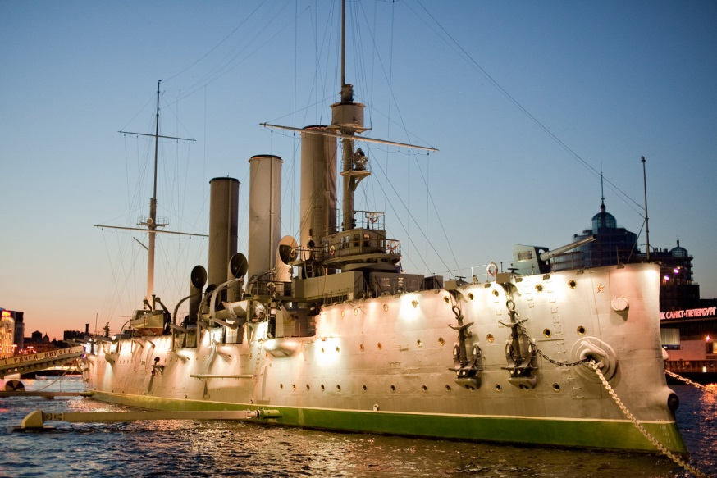
Крейсер «Аврора»
16 июня 1903 года стала датой
вхождения «Авроры» в состав Российского императорского флота. За 45 лет службы крейсер «Аврора» успел поучаствовать в четырех войнах и трех революциях. Принимал участие в обороне Кронштадта от фашистских артобстрелов. В 1948 году крейсер был отправлен на вечную стоянку.

Slide 7
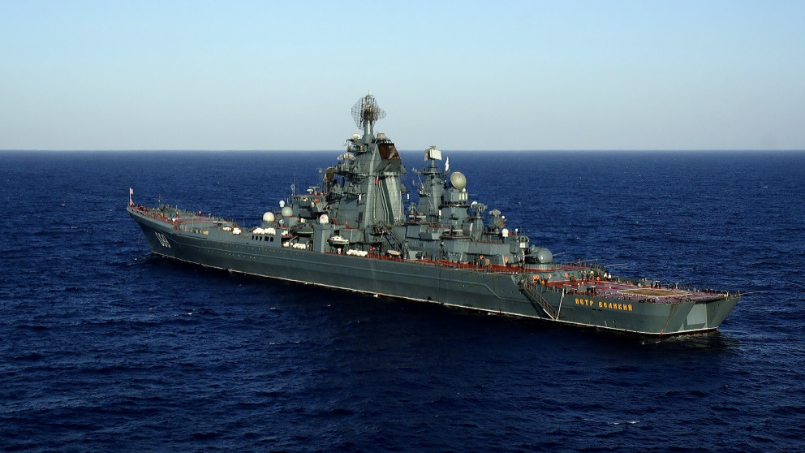
«Пётр Великий»-
один из мощнейших ударных кораблей в мире, флагман Северного флота ВМФ РФ. Судно неограниченно по дальности плавания, оснащено противокорабельным ракетным комплексом «Гранит», оборудовано 20 пусковых установок СМ-233 с усовершенствованными высокоточными противокорабельными крылатыми ракетами. Дальность стрельбы — 700 км. Ракеты имеют многовариантную программу атаки целей, повышенную помехозащищённость.

Slide 8
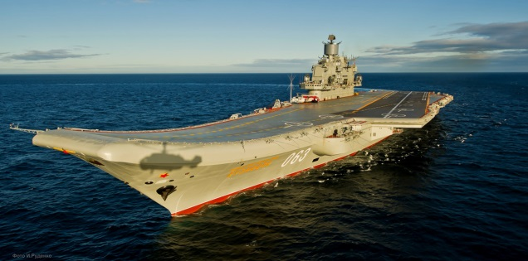
«Адмирал Кузнецов» -
тяжелый авианесущий крейсер предназначен для поражения крупных надводных целей, защиты морских соединений от нападений вероятного противника. Крейсер был спущен на воду в 1985 году. Входит в состав Северного флота. Длина корабля составляет 306 м. Скорость – 53 км/ч. Экипаж – 626 человек.

Slide 9
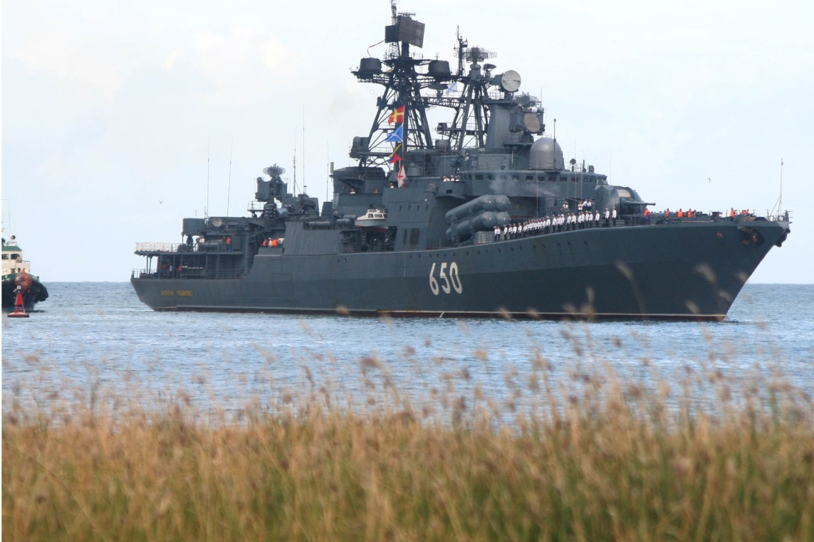
«Адмирал Чабаненко»- большой противолодочный корабль Северного флота России был введен в строй – в 1999 году. Длина этого корабля составляет 163,4 м. Экипаж — 296 человек. Корабль способен находиться в автономном плавании 30 суток. Скорость – 60 км/ч. «Адмирал Чабаненко» вооружен пусковыми установками для 8 сверхзвуковых противокорабельных ракет «Москит», двумя боевыми модулями зенитного ракетно-артиллерийского комплекса «Кортик», комплексом противоторпедной защиты РБУ-12000 «Удав», ЗРК «Кинжал», пушкой АК-130.

Slide 10
